Slide 1
О взаимодействии с Ассоциацией выпускников ЮФУ и наполнении Фонда целевого капитала 14 апреля 2023 г.
Зам. директора Института наук о Земле
Труфанов Алексей Вячеславич

Slide 2
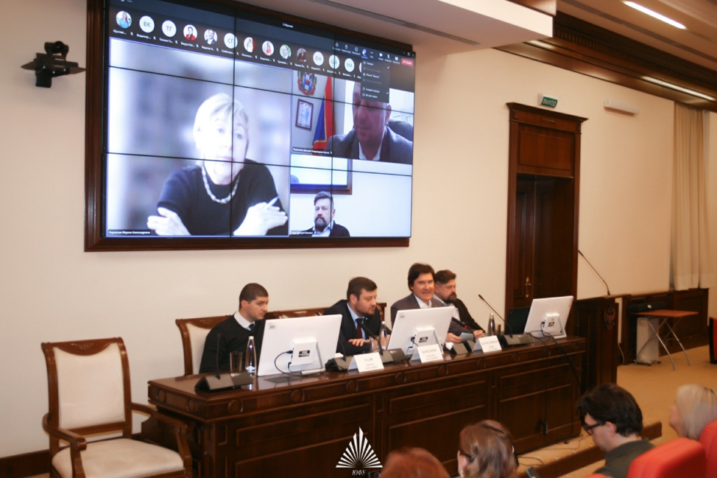
28 февраля 2023 года состоялось отчётно-перевыборное Общее собрание членов Ассоциации выпускников ЮФУ

Slide 3
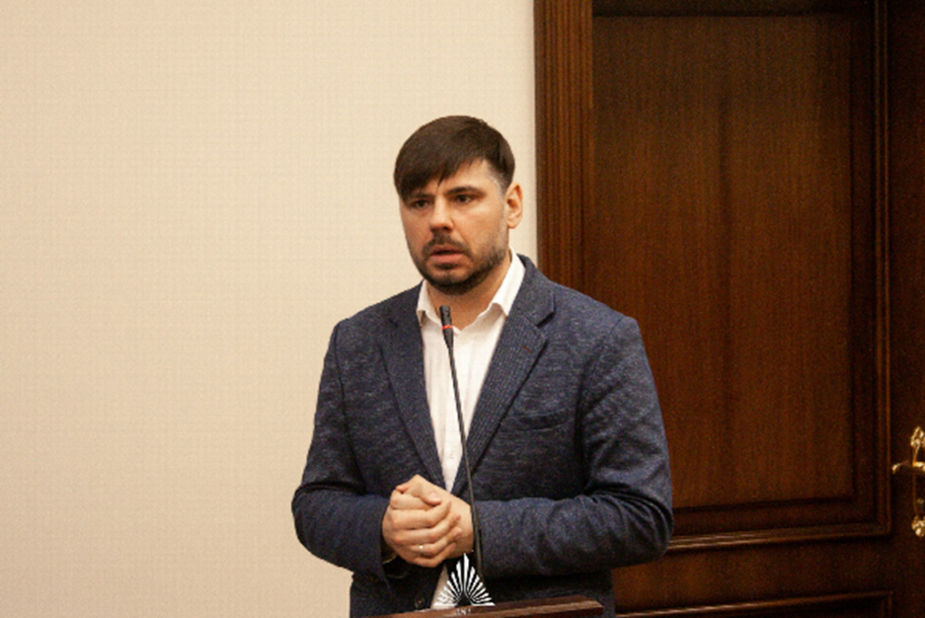
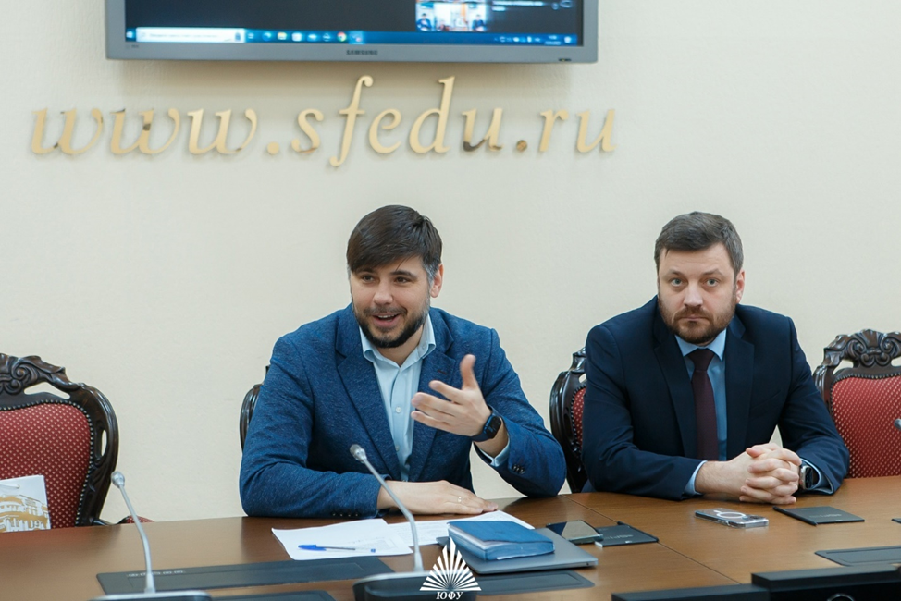
Президентом Ассоциации выпускников ЮФУ избран
Валерий Анатольевич Костенко,
выпускник факультета социологии и политологии,
политолог, специалист в области электоральных технологий,
член Российской Ассоциации политических консультантов.
На этом посту он сменил Романа Хади

Slide 4
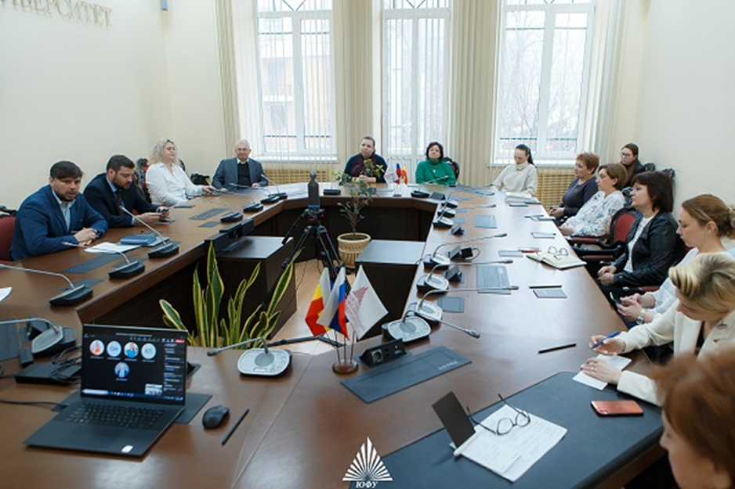
28 марта 2023 года в смешанном формате состоялось Заседание членов Рабочей группы по взаимодействию с Ассоциацией выпускников ЮФУ, на котором были рассмотрены итоги работы Ассоциации и перспективы её развития Определены ближайшие и стратегические цели

Slide 5
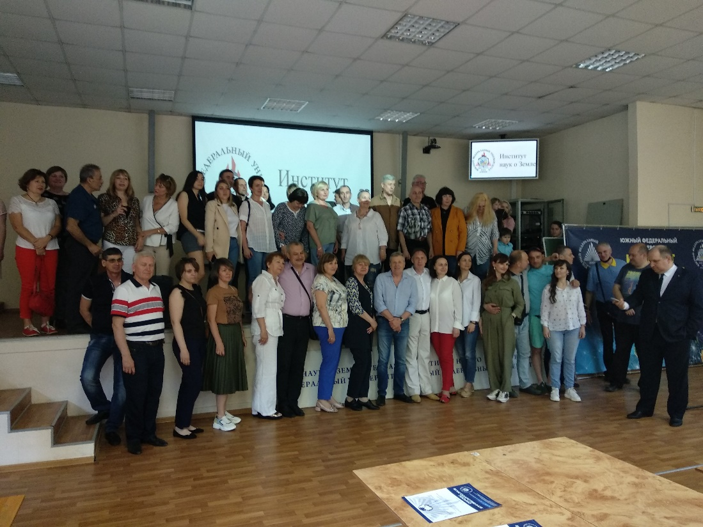
Стратегической задачей является
подготовка к Празднованию 110-летия университета
В качестве ближайших:
проведение Дня выпускника ЮФУ
торжественное вручение дипломов выпускникам бакалавриата и магистратуры
Стратегической задачей является
подготовка к Празднованию 110-летия университета

Slide 6
Приоритетные направления деятельности:
выработка единой стратегии
элитарность членства в Ассоциации выпускников ЮФУ
символика
работа с недавно окончившими выпускниками,
с состоявшимися в своем деле профессионалами,
с ветеранами
наставничество

Slide 7
Благодарю за внимание!

Slide 8
Об организации и проведении учебных и производственных практик в 2023 году 14 апреля 2023 г.
Зам. директора Института наук о Земле
Труфанов Алексей Вячеславич

Slide 9
Февраль-март 2023 г. - инвентаризация и актуализация договоров о сотрудничестве с действующими контрагентами (потенциальными работодателями), с последующим внесением данных в систему учета 1С.
Действующими являются 76 договоров о сотрудничестве с различными организациями, предоставляющими места для прохождения практики студентам ИНоЗ. В том числе 5 долгосрочных.
Основные организации – стратегические партнеры, обеспечивающие места прохождения производственных практик
ООО «Кутынская горно-геологическая компания», Хабаровск; ООО «Геогорминерал», Новосибирск; ООО «Статус», Магаданская область; АО «АЛРОСА», Саха-Якутия; ООО «Агат», Магаданская область; Центр географических исследований ФГБНЦ Федеральный научный центр "Кабардино-Балкарский научный центр Российской академии наук«, Кабардино-Балкария; ЮНЦ РАН; ФГБУ «Северо-Кавказское управление по гидрометеорологии и мониторингу окружающей среды»; ФГБУ «Астраханский ордена Трудового Красного Знамени государственный природный биосферный заповедник», г. Астрахань; Северо-Кавказский филиал ФГБУ «Авиаметтелеком Росгидромета»; АО «ВНИГРИуголь»; ФГБУ «Гидрохимический институт»; ООО «ДонГео»; ООО «Датум Групп»; Азово-Черноморский филиал ФГБНУ «ВНИРО» («АзНИИРХ»); ФБУ «Территориальный фонд геологической информации по Южному федеральному округу» и др.

Slide 10
Педагогическая и научно-педагогическая практика
Среди стабильных партнеров, обеспечивающих прохождение педагогической практики следует отметить следующие образовательные учреждения : МБОУ «Школа №1», МБОУ «Школа № 83», МБОУ «Лицей № 57» г. Ростов-н/Д; МБОУ СОШ № 2, п. Южный, Мартыновского р-на РО; МАОУ «Гимназия № 25, г. Краснодар; Научно-образовательный центр «Образование в течение всей жизни», г. Ростов-на-Дону.
Часть обучающихся проходят практику в НОЦ «Глобальные и региональные географо-экономические исследования и инновационные технологии», НОЦ «Геоэкология и природопользование» - базовое подразделение ФБГУ «Гидрохимический институт», НОЦ «Геотехнологическое прогнозирование и комплексное использование минерального сырья Юга России» и ЦКП НО «Центр исследования минерального сырья и состояния окружающей среды» при Институте наук о Земле ЮФУ.

Slide 11
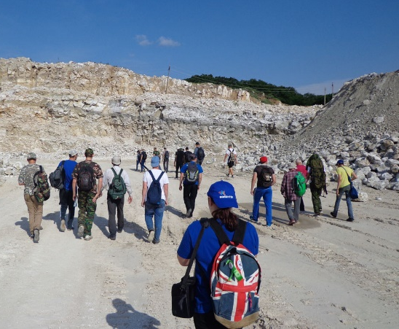
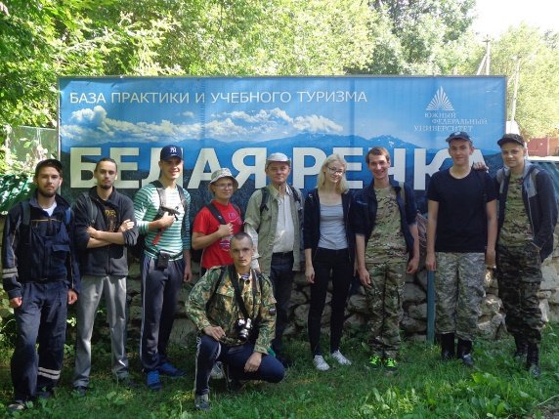
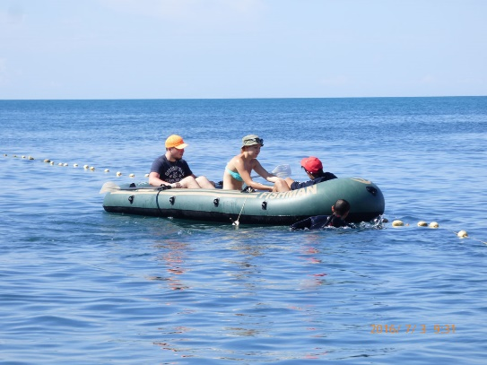
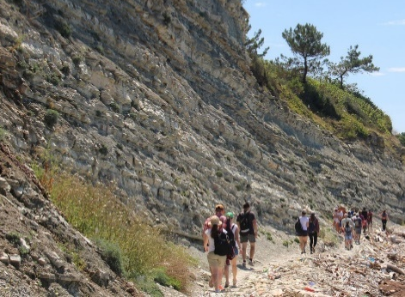
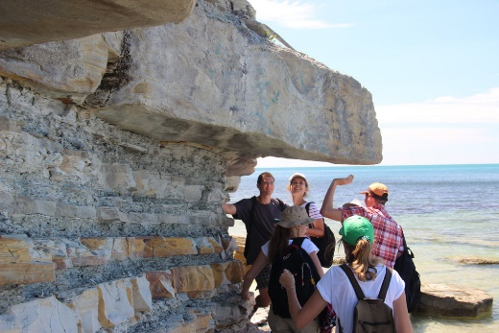
Учебные практики студентов Института наук о Земле ЮФУ в 2023 году
База практики и учебного туризма «Белая Речка» (Республика Адыгея);
База практики и спортивно-оздоровительного туризма «Лиманчик» (Краснодарский край);
Буровой полигон Новочеркасского геолого-разведочного колледжа;
База ЮНЦ РАН в пос. Кагальник;
Радиальные маршруты по РО и Краснодарскому краю

Slide 12
Расчет бюджета учебных и производственных практик на 2023 г.
Направления подготовки | Численность студентов по курсам на 16.01.2023 |  |  |  |  | Всего студентов | Норматив расходов на практику, 2020, 2021, 2022 гг. набора, руб. | Норматив расходов на практику, 2018, 2019 гг. набора, руб. | Бюджет практики, тыс. руб.
 | 1 | 2 | 3 | 4 | 5
Бакалавриат
05.03.01 Геология | 23 | 27 | 26 | 21 |  | 97 | 8,2 | 7,5 | 780,7
05.03.02 География | 26 | 26 | 25 | 27 |  | 104 | 8,2 | 7,5 | 833,9
05.03.04 Гидрометеорология | 6 | 22 | 14 | 22 |  | 64 | 8,2 | 7,5 | 509,4
05.03.06 Экология и природопользование | 17 | 25 | 23 | 17 |  | 82 | 8,2 | 7,5 | 660,5
44.03.01 Педагогическое образование | 30 | 28 | 42 | 46 |  | 146 | 2,3 | 2,1 | 326,6
Специалитет
21.05.02 Прикладная геология | 22 | 26 | 25 | 21 | 20 | 114 | 17,8 | 7,5 | 1606,9
Магистратура
Инженерно-геологические исследования в градостроительстве и недропользовании | 21 |  |  |  |  | 21 | 8,5 |  | 178,5
Экологический мониторинг и охраны прнироды | 21 |  |  |  |  | 21 | 8,5 |  | 178,5
Прикладная геоэкология | 20 |  |  |  |  | 20 | 8,5 |  | 170,0
Экология прибрежных территорий и шельфовой зоны Мирового океана | 19 | 21 |  |  |  | 40 | 8,5 |  | 340,0
Гидрогеология и нефтегазовая геология |  | 10 |  |  |  | 10 | 8,5 |  | 85,0
Ландшафты: управление и мониторинг с использованием аэрокосмических и ГИС технологий |  | 13 |  |  |  | 13 | 8,5 |  | 110,5
Прикладная геоэкология |  | 15 |  |  |  | 15 | 8,5 |  | 127,5
Технологии географического образования и экологического просвещения |  | 12 |  |  |  | 12 | 2,8 |  | 33,6
Всего | 205 | 225 | 155 | 154 | 20 | 759 |  |  | 5941,6

Slide 13
Сводная таблица стоимости предоставляемых услуг на БПиТ «Белая речка» в 2023 году
Наименование | Предоставление питания | Предоставление койко-места без питания (без удобств) | Предоставление койко-места с питанием (без удобств) | Предоставление койко-места без питания (с удобствами) | Предоставление койко-места с питанием (с удобствами)
1 | 2 | 3 | 4 = 2 + 3 | 5 | 6 = 2 + 5
Стоимость без НДС, без отчислений | 780,00 | 550,00 | 1 330,00 | 660,00 | 1 440,00
Стоимость без НДС, с отчислениями | 975,00 | 687,50 | 1 662,50 | 825,00 | 1 800,00
Стоимость с НДС, с отчислениями | 1 170,00 | 825,00 | 1 995,00 | 990,00 | 2 160,00

Slide 14
Сводная таблица стоимости предоставляемых услуг на БПиСОТ «Лиманчик» в 2023 году
Наименование | Предоставление питания | Предоставление койко-места без питания (без удобств) | Предоставление койко-места с питанием (без удобств) | Предоставление койко-места без питания (с удобствами на этаже) | Предоставление койко-места с питанием (с удобствами на этаже) | Предоставление койко-места без питания (с удобствами в номере) | Предоставление койко-места с питанием (с удобствами в номере) | Предоставление койко-места без питания (номера повышенной комфортности) | Предоставление койко-места с питанием (номера повышенной комфортности)
1,00 | 2,00 | 3,00 | 4 = 2 + 3 | 5,00 | 6 = 2 + 5 | 7,00 | 8 = 2 + 7 | 9,00 | 10 = 2 + 9
Стоимость без НДС, без отчислений | 599,97 | 525,00 | 1 124,97 | 750,00 | 1 349,97 | 1 275,00 | 1 874,97 | 1 612,50 | 2 212,47
Стоимость без НДС, с отчислениями | 666,67 | 583,33 | 1 250,00 | 833,33 | 1 500,00 | 1 416,67 | 2 083,34 | 1 791,67 | 2 458,34
Стоимость с НДС, с отчислениями | 800,00 | 700,00 | 1 500,00 | 1 000,00 | 1 800,00 | 1 700,00 | 2 500,00 | 2 150,00 | 2 950,00

Slide 15
Стоимость услуг, предоставляемых коммерческим автотранспортом в 2023 году
Автобус вместимостью 30 мест по маршруту Ростов - Белая речка или Ростов - Лиманчик – 90000 рублей
Автобус вместимостью 50 мест по маршруту Ростов - Белая речка или Ростов - Лиманчик – 120 000 рублей.
Если автобус везёт пассажиров по маршруту Ростов-Лиманчик-Ростов тогда стоимость автобуса 30 мест составляет 100 000 рублей, а вместимостью 50 мест – 130 000 руб.
Все региональные маршруты от БПиСОТ«Белая речка» по 19 000 рублей
Все радиальные маршруты по Ростовской области по 35 000 рублей.

Slide 16
График заполняемости БПиСОТ «Белая речка» и «Лиманчик» в 2023 году
 | 10.06 | 16.06 | 26.06 | 28.06 | 30.06 | 01.07 | 03.07 | 04.07 | 08.07 | 09.07 | 15.07 | 16.07 | 20.07 | 22.07 | 07.08 | 16.08 | 18.08 | 20.08
«Белая речка»
Астрахань | 9 |  | 9
Биологи 2к (пед.) |  | 50 |  |  | 50
Астрахань |  |  | 20 |  |  |  |  |  |  | 20
Саратовский Госуниверситет |  |  |  |  |  |  |  |  |  | 11 |  | 11
Гидромет. 1к (Беспалова Е.В.) |  |  |  | 14 |  |  |  |  |  | 14
Географы 2к (Михайленко А.В.) |  |  |  |  |  | 31 |  |  |  |  | 31
Геоэкологи 1к (Гибков Е.В.) |  |  |  |  |  | 24 |  |  | 24
Прикл.геол. 1к (Попов Ю.В.) |  |  |  |  |  |  |  |  | 25 |  |  |  | 25
Прикл.геол. 2к (Наставкин А.В.) |  |  |  |  |  |  |  |  |  |  |  |  | 32 |  |  | 32
Геологи 2к (Леднев А.Н.) |  |  |  |  |  |  |  |  |  |  |  |  |  | 30 |  |  | 30
Почвоведы 2 к |  |  |  |  |  |  |  |  |  |  |  |  |  |  | 18 |  |  | 18
Питер (Горный) |  |  |  |  |  |  |  |  |  |  |  |  |  |  | 100 |  |  | 100
Численность | 9 | 59 | 79 | 93 | 93 | 89 | 89 | 89 | 114 | 101 | 67 | 36 | 57 | 62 | 180 | 180 | 148 | 118
«Лиманчик»
Геоэкологи 2к (Решетняк О.С.) |  |  |  |  |  |  | 28 |  |  | 28
Гидромет. 2к (Цыганкова А.Е.) |  |  | 25 |  |  |  |  | 25
Численность |  |  | 25 | 25 | 25 | 25 | 53 | 53 | 28 | 28

Slide 17
Благодарю за внимание!

